Slide 1
Калькулятор
Проект по созданию калькулятора с историей ответов

Slide 2
Цель и задачи проекта
Цель:
Создать калькулятор
Задачи:
Научиться работе с QT и базами данных
Получить новый опыт в программировании на языке Python
Придумать дизайн калькулятора и реализовать его

Slide 3
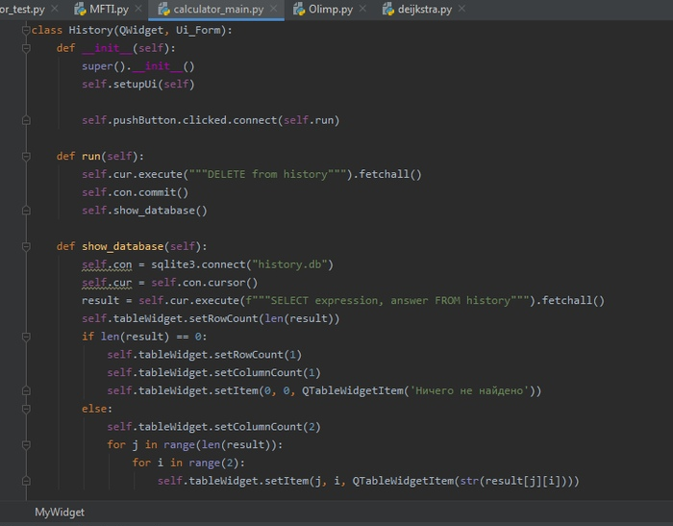
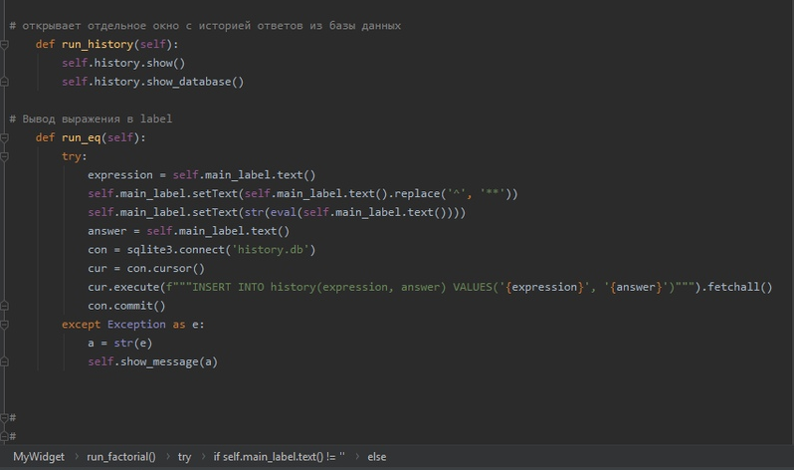
Структура кода
При нажатии кнопок операций и цифр, они записываются в label. Счетчик скобок не позволяет поставить закрывающих скобок больше, чем открывающих. Корень и факториал сразу считают корень или факториал предыдущего числа. При нажатии кнопки «равно» ответ считается с помощью функции eval и записывается в label, а само выражение и ответ сохраняются в базу данных. Кнопка history открывает второе окно с таблицей выражений и ответов. Кнопка clear the history очищает базу данных и таблицу.

Slide 4
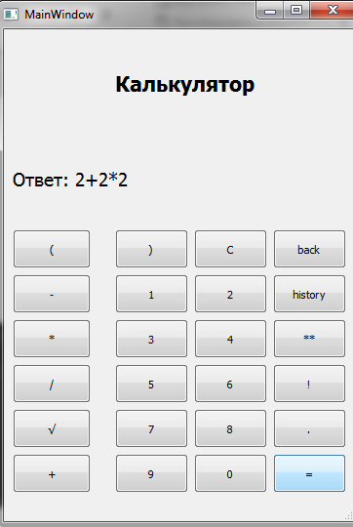
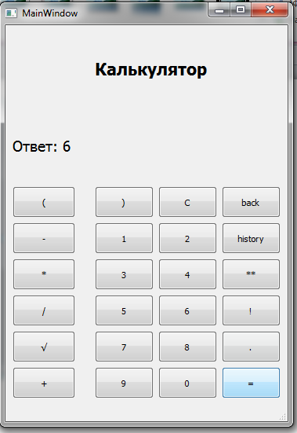

Slide 5
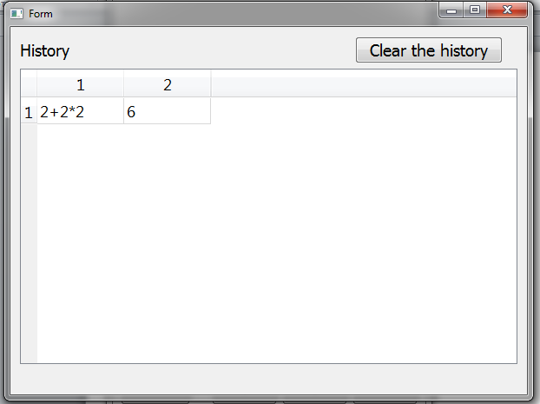
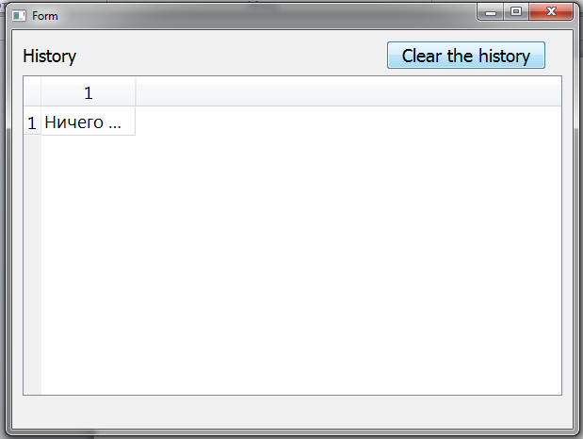

Slide 6
Итоги
Итак, в процессе создания калькулятора я
1. Придумал дизайн калькулятора и реализовал его
2. Научился создавать и изменять базы данных
3. Получил новый опыт в программировании на языке Python
И, самое главное, сделал калькулятор.

Slide 7
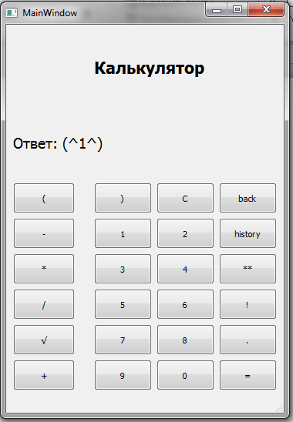
Спасибо за внимание!

